Slide 1


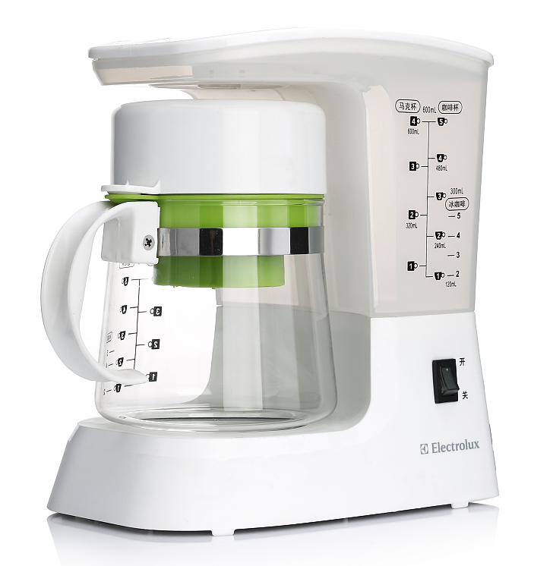
EGCM030
True-love多功能茗茶咖啡机
市场参考价：248.00
批发价：95.00
产品参数：625W 0.6L
包装尺寸：23.4×16×25.6cm
装箱数：8pcs/箱
透明水位窗，
水位高低一目了然
分离式过滤网
咖啡篮，清洗方便
按键式开关，操作简单、
可泡茶也可煮咖啡
一机多用，保温底盘
随时享用美味咖啡

